Slide 1
PL-EASE
HR-система для облегчения процесса найма и учета кандидатов
https://github.com/merly986/please

Slide 2
Функционал
формирование заявок на подбор кандидатов
процесс прохождения кандидатами этапов принятия

Slide 3
Стек
mui/material 5.15.0
reduxjs/toolkit 2.0.1
axios 1.6.2
react 18.2.0
react-redux 9.0.4
react-router-dom 6.20.1
redux 5.0.0
typescript

Slide 4
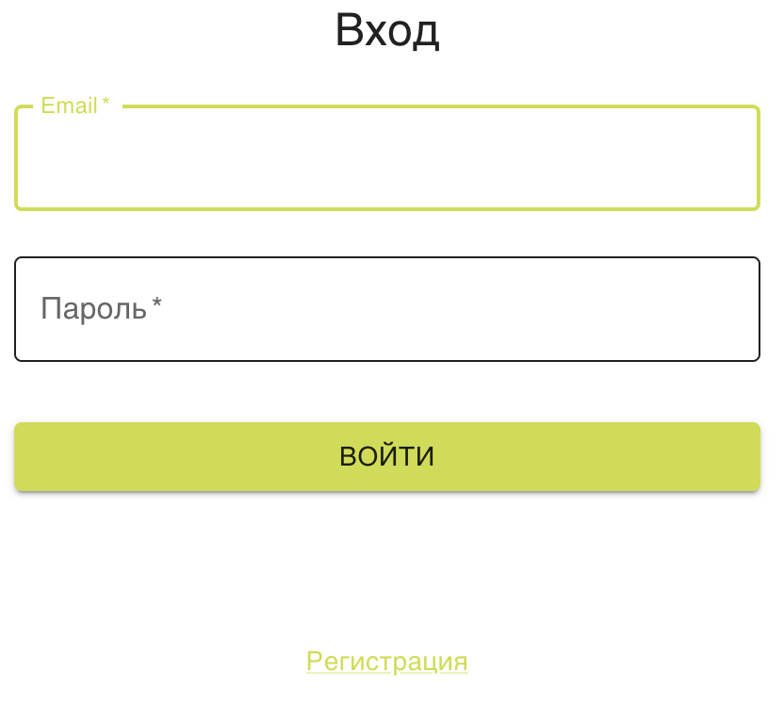
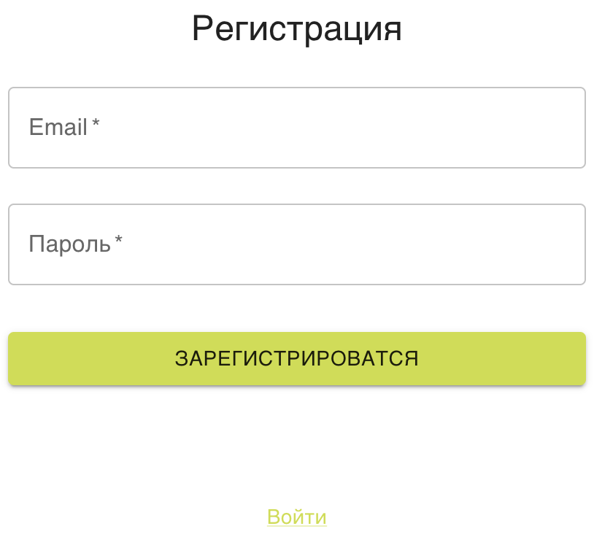

Александр Кириллов
авторизация, ролевая модель и информация о пользователе

Slide 5
Алексей Силкин
список резюме кандидатов, заявок на подбор, поиск и фильтрация

Slide 6
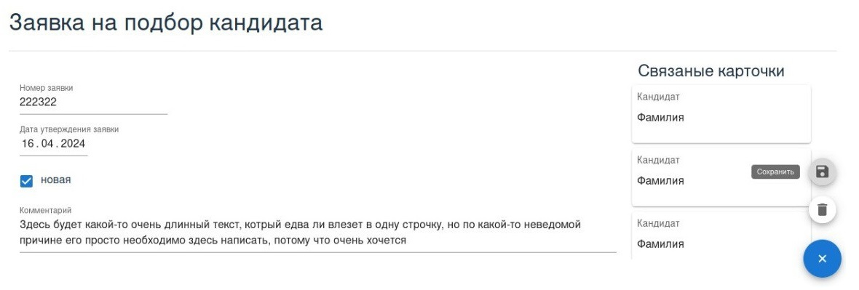
Сергей Коненков
просмотр и редактирование заявки на подбор и резюме кандидата

Slide 7
Павел Смехов
devops, реализация прохождения кандидатом различных этапов принятия на работу

Slide 8
Юрий Королев
отображение истории изменений заявок, резюме, прохождения этапов

Slide 9
Илья Захаров
графическое представление этапов принятия на работу, роутинг, дизайн

Slide 10
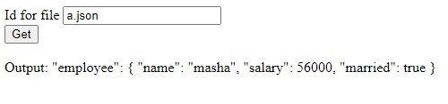
Сергей Калашников
прикрепление файлов к заявкам на подбор и резюме кандидатов

Slide 11
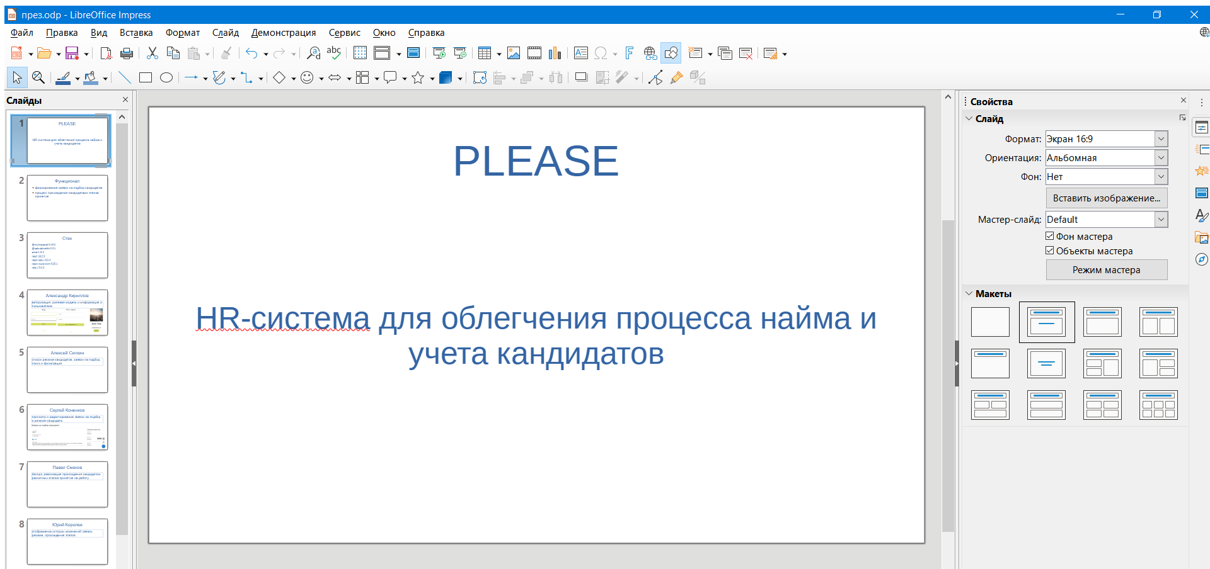
Иван Смирнов
тимлид, проджект менеджер

